Slide 1
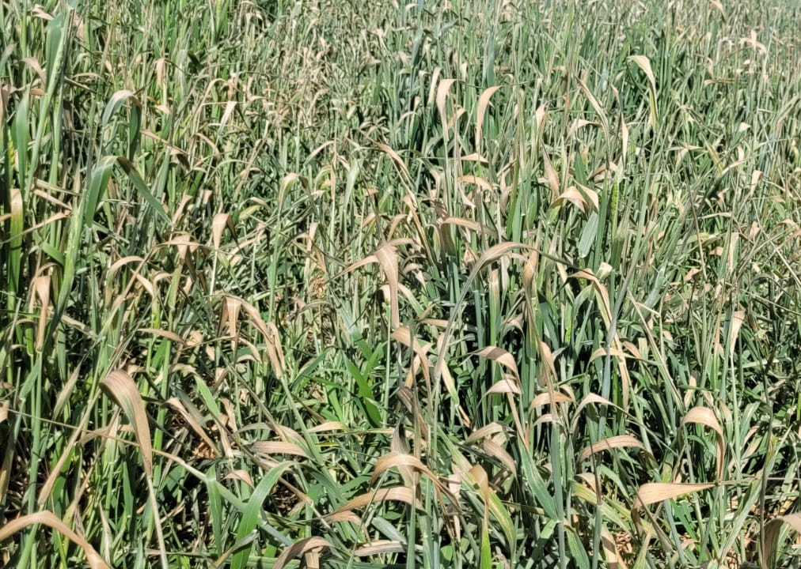
О состоянии озимых зерновых культур после заморозков и предполагаемые риски развития дальнейшей ситуации

Slide 2
Минимальная температура воздуха (°С) 4-5 мая 2024 года
(по данным областной метеослужбы).
В нашем регионе поздние весенние заморозки, к сожалению — частое явление. Они бывают почти ежегодно и проявляются в разные сроки и в разной степени интенсивности. И этот год не стал исключением.
Урюпинск | -4
Елань | -4
Рудня | -4
Новоаннинск | -3
Даниловка | -5
Михайловка | -4
Серафимович | -2
Камышин | -1
Ольховка | -4
Фролово | -4
Иловля | -2
Палласовка | -3
Волгоград | -2
Нижний Чир | +4
Котельниково | -3
Калач | -2
Эльтон | -3
4 и 5 мая заморозки на поверхности почвы и в воздухе наблюдались практически на всей территории области, самая низкая температура в воздухе была на территории Алексеевского района и составила -7 °С , на поверхности почвы - на территории Михайловского района и составила -8 °С.

Slide 3
Культура | Всходы | Цветение | Созревание
Наиболее устойчивые к заморозкам
Овес | -8, -9 | -1, -2 | -2, -4
Ячмень | -7, -8 | -1, -2 | -2, -4
Горох | -7, -10 | -2, -3 | -2, -4
Устойчивость с.х. растений к заморозкам
Устойчивые к заморозкам
Подсолнечник | -5, -6 | -2, -3 | -2, -3
Горчица белая | -6, -4 | -2, -3 | -3
Лен | -5, -7 | -2, -3 | -2, -4
Морковь | -6, -7 | - | -
Среднеустойчивые и малоустойчивые к заморозкам
Соя | -3, -4 | -2 | -2, -3
Гречиха | -1, -2 | -1 | -1,5, -2
Фасоль | -1, -1,5 | -0,5, -1 | -2,
Огурцы | 0, -1 | 0, -1 | 0, -1
Томаты | 0, -1 | 0, -1 | 0, -1

Slide 4
Насколько чувствительна озимая пшеница к заморозкам после возобновления вегетации и в более поздние фазы развития?
Есть ошибочное мнение, что озимые культуры устойчивы к весенним заморозкам так же, как к зимним морозам. Но следует отметить, что в весенний период начинается быстрый рост растений, нарастание листовой массы. В результате данного процесса снижается количество сахаров, обеспечивающих защиту растений от повреждений в зимний период, увеличивается количество жидкости в клетках растений.
После возобновления вегетации весной культура утрачивает свойство морозостойкости и легко повреждается заморозками.
Активно растущие ткани пшеницы в период репродуктивного развития очень подвержены влиянию отрицательных температур и их может серьезно повредить понижение температуры до отрицательных значений

Slide 5
Степень повреждения пшеницы заморозками зависит
от фазы развития растений;
от значения отрицательной температуры;
от продолжительности её воздействия на растения.

Slide 6
В настоящее время растиния находятся в фазе трубкования, выбрасывания флагового листа и колошения.
Колос сформирован и его зачаток находится в трубке или уже на выходе из трубки.
В фазе выхода в трубку у пшеницы создаются колоски в колосе.
В фазе флаг-листа она формирует количество зерен в колоске.
В эти фазы растения очень подвержены негативному действию относительно низких температур. Любой стресс, в том числе холодовой, на каждом этом этапе отражается на конечном урожае зерна.

Slide 7
В таблице приведены последствия повреждений озимой пшеницы заморозками на основных репродуктивных стадиях роста и развития.
При этом нужно учитывать, что травмы растений могут возникать и от менее отрицательных температур при их более длительном воздействии. Длительное воздействие наносит бОльший вред урожаю, чем кратковременное воздействие.

Slide 8
Последствия повреждений озимой пшеницы заморозками на основных репродуктивных стадиях роста и развития
Стадия роста | Приблизительная температура повреждения (2 часа) | Симптомы повреждения | Влияние на урожай
Весеннее кущение | – 11 °С | Хлороз листьев, обожженные кончики листьев, запах силоса | От легкого до умеренного
Трубкование | – 4 °С | Гибель точки роста, пожелтевшие и обожжённые листья, расщепление и изгиб стебля, специфический запах | От умеренного до тяжелого
Флаговый лист | – 2 °С | Стерильность цветков, колосья заперты в свернутых листьях, повреждение нижней части стебля, изменение цвета листьев, сильный запах | От умеренного до тяжелого
Колошение | – 1 °С | Стерильность цветков, белые ости или колосья, повреждение нижней части стебля, обесцвечивание листьев | Значительное
Цветение | – 1 °С
Молочная спелость | – 2 °С | Белые колосья, повреждение нижней части стебля, изменение цвета листьев, усохшие, шероховатые или обесцвеченные зерновки | От умеренного до тяжелого

Slide 9
Оценить повреждения растений помогут характерные симптомы, которые свойственны для каждой стадии роста. Жаркая погода сразу после заморозков ускоряет развитие симптомов повреждений растений. Важно их своевременно обнаружить, чтобы предпринять оперативные меры.

Slide 10
Конец выхода в трубку
Заморозки в этой фазе сдерживают колосья в ещё свёрнутых влагалищах листьев, где они оказываются, словно в ловушке, и не могут нормально развиваться. Появляющийся из влагалища желтый или засохший лист может указывает на повреждение заморозком .
В этот период заморозки могут повредить чувствительные к низким температурам мужские пыльники в цветках колоска, а также листья и нижнюю часть стебля. Поврежденные зеленые пыльники через 2 дня становятся белыми, бледно-коричневыми и сморщенными. Так как пшеница — культура самоопыляющаяся, то отдельные зерна могут завязаться и без пыльников, но урожайность пшеницы будет снижена.
Если повреждается женская часть (рыльце, столбик и завязь), то вместо белого цвета они станут грязно-белыми и коричневыми.

Slide 11
Колошение
Повреждения морозами на этой стадии вызывают обезвоживание и высыхание листьев, стерильность. Симптомы повреждения стеблей аналогичны предыдущей стадии развития. Наиболее характерными признаками является хлороз и побеление остей колоса. Часто после заморозка колос может нормально выметаться, но приобретает желтую или белую окраску вместо обычной зеленой, что свидетельствует о его гибели . Спустя несколько дней после заморозка на стебле ниже колоса проявляется светло-зеленое «морозное кольцо» .Хотя оно и не препятствует движению питательных веществ, но в дальнейшем стебель в этом месте может переломиться от ветра.

Slide 12
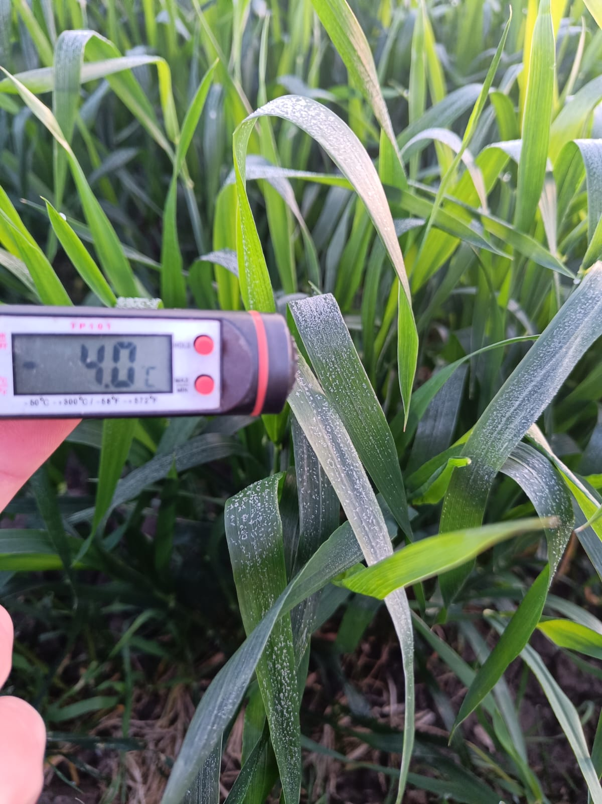
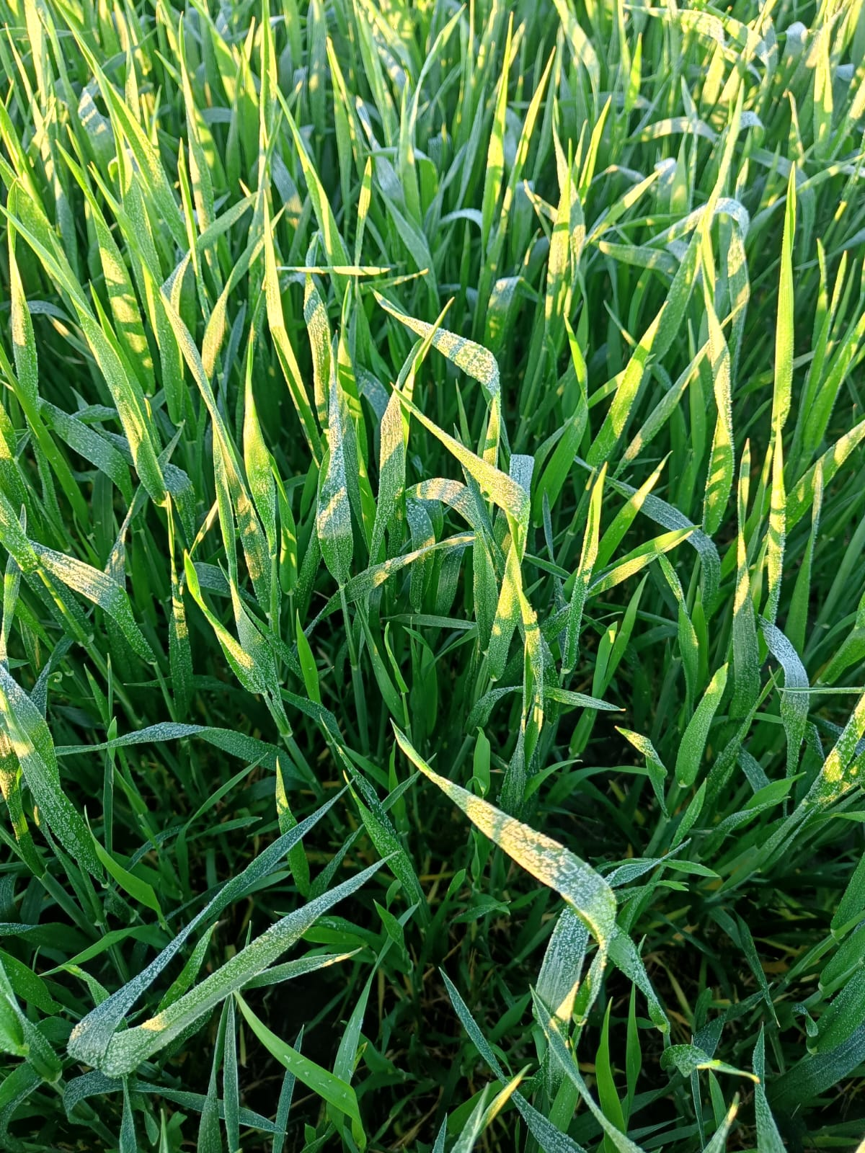
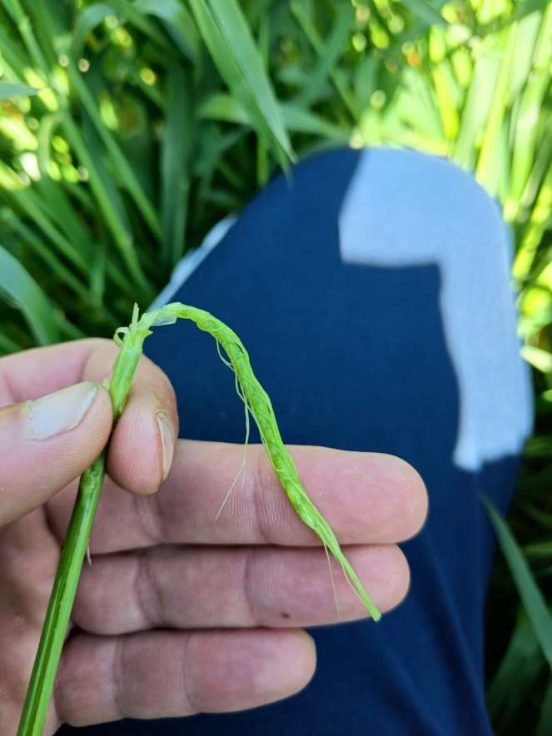
Проявление влияния заморозка через несколько часов, (Фроловский район, 4 мая 6-00час.)

Slide 13
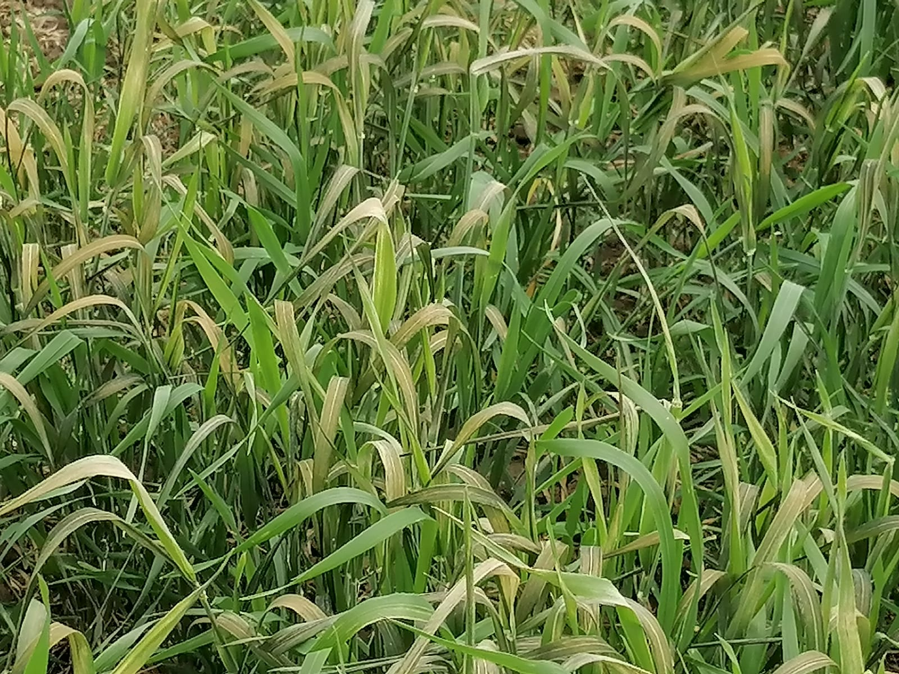
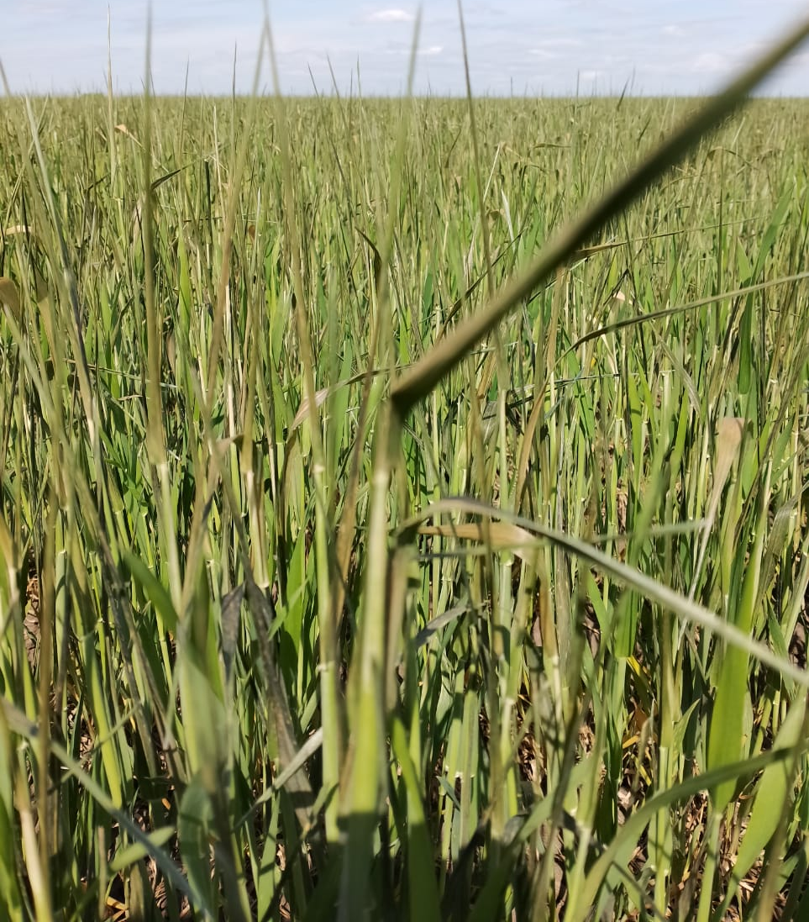
Фроловский район, 6 мая

Slide 14
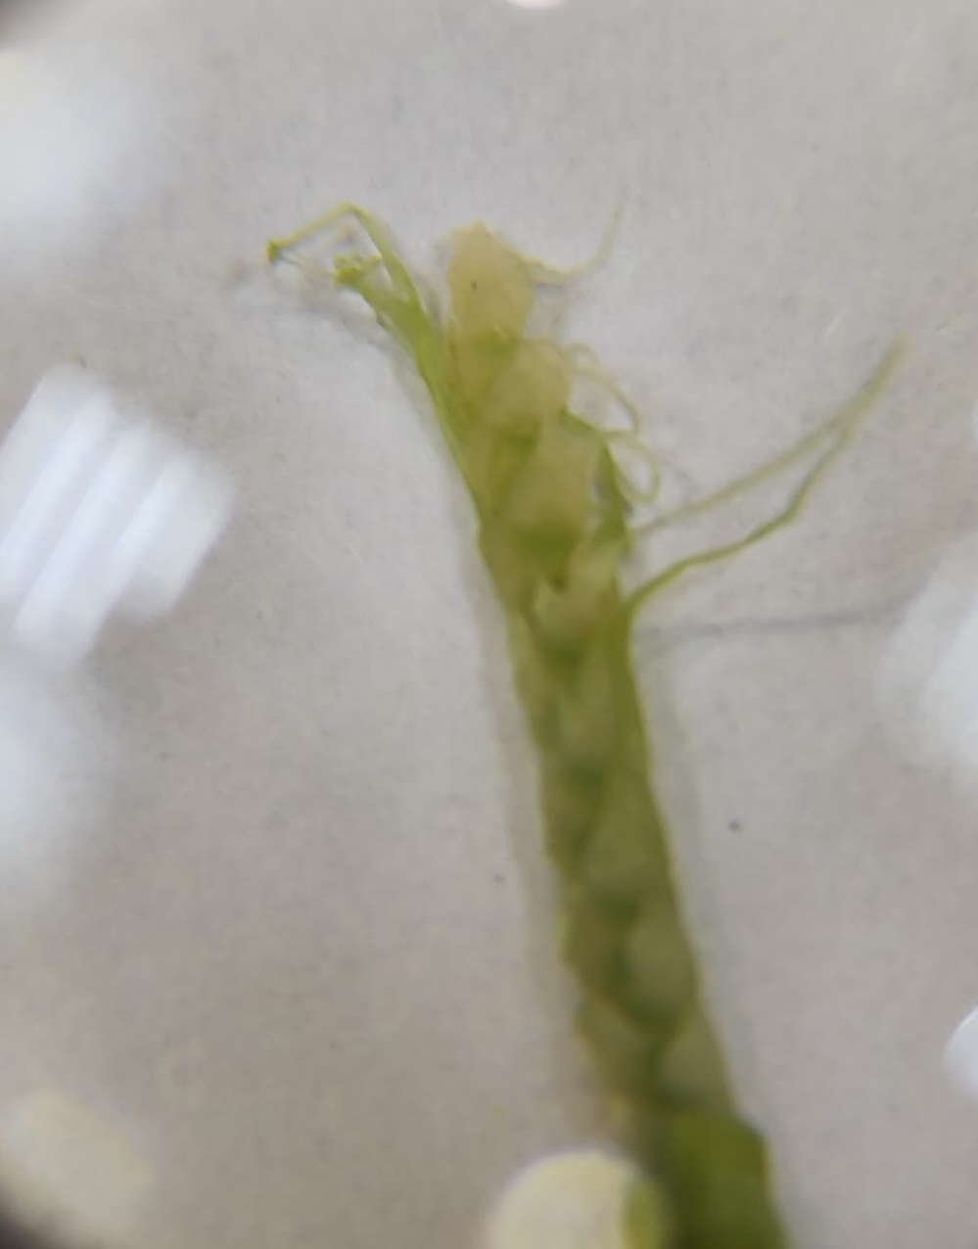
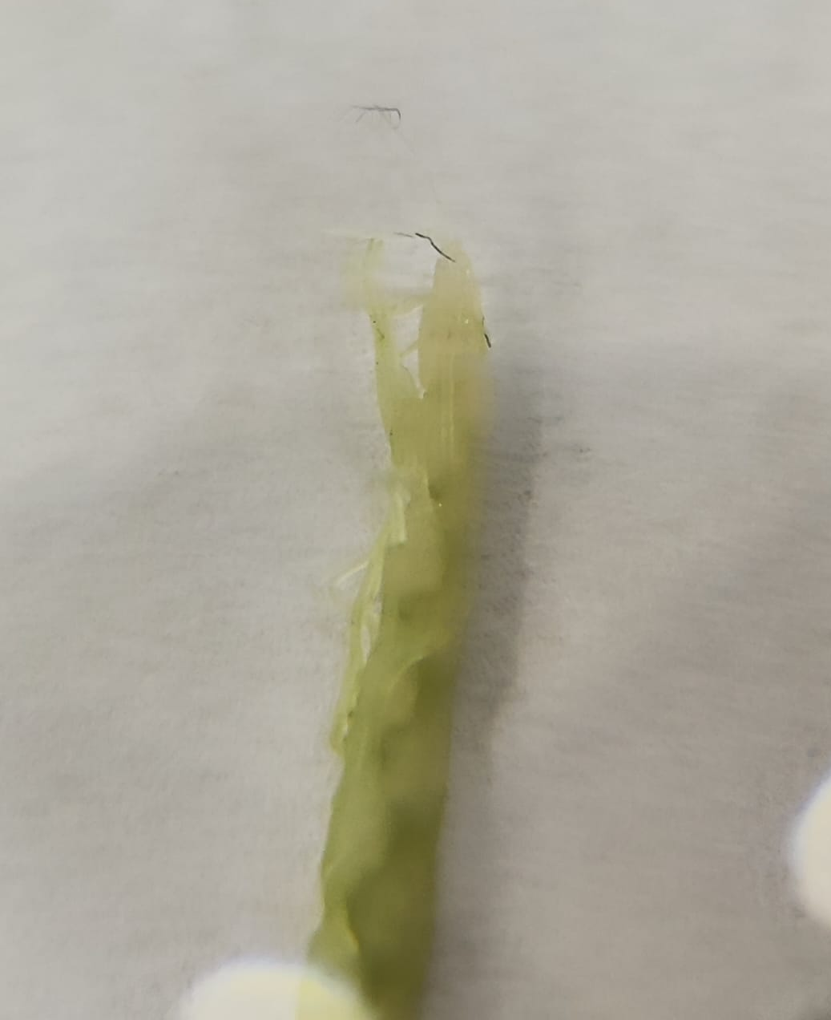

Slide 15
Важными условиями формирования урожая пшеницы являются величина и продолжительность работы фотосинтезирующей поверхности листьев , т.е. листового аппарата.
Величина и продолжительность их работы выступают основными факторами, лимитирующими урожай, а показатели величины листовой поверхности коррелируют с урожаем зерна. Фотосинтезирующими органами озимой пшеницы являются стебель, ости, все листья, в том числе и флаговый лист.
Низкие ночные температуры повреждили ткани растений. Листья повреждены и отмирают.

Slide 16
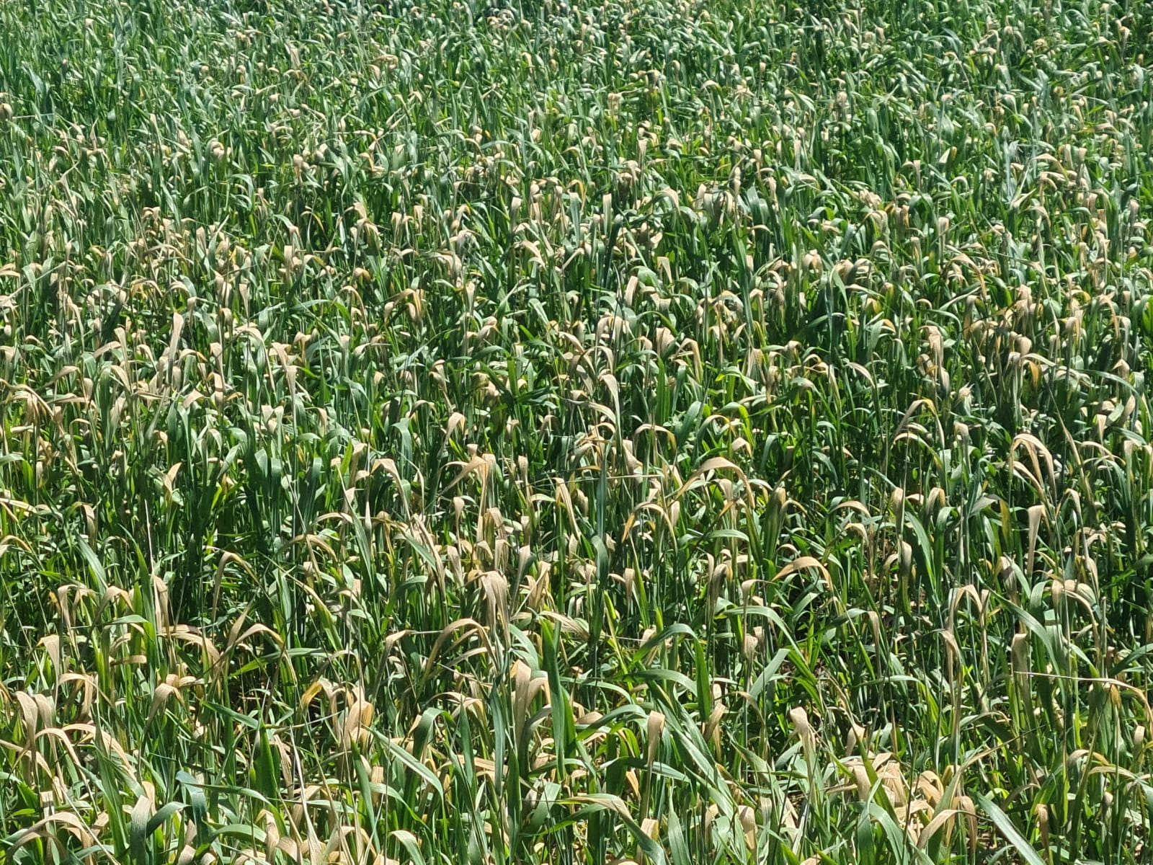

Slide 17
В большей мере травмам от мороза подверглись поля озимой пшеницы, выращиваемые по технологии прямого посева.
В благоприятных условиях выращивания, к которым можно отнести возделывание по классической технологии, пшеница получила хорошее развитие, лучше раскустилась, оказалась менее чувствительной к заморозкам.

Slide 18
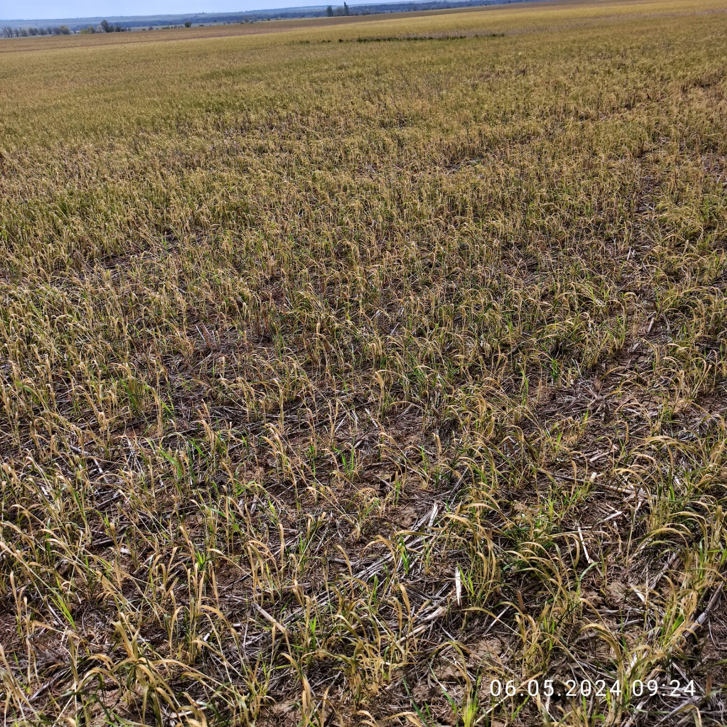
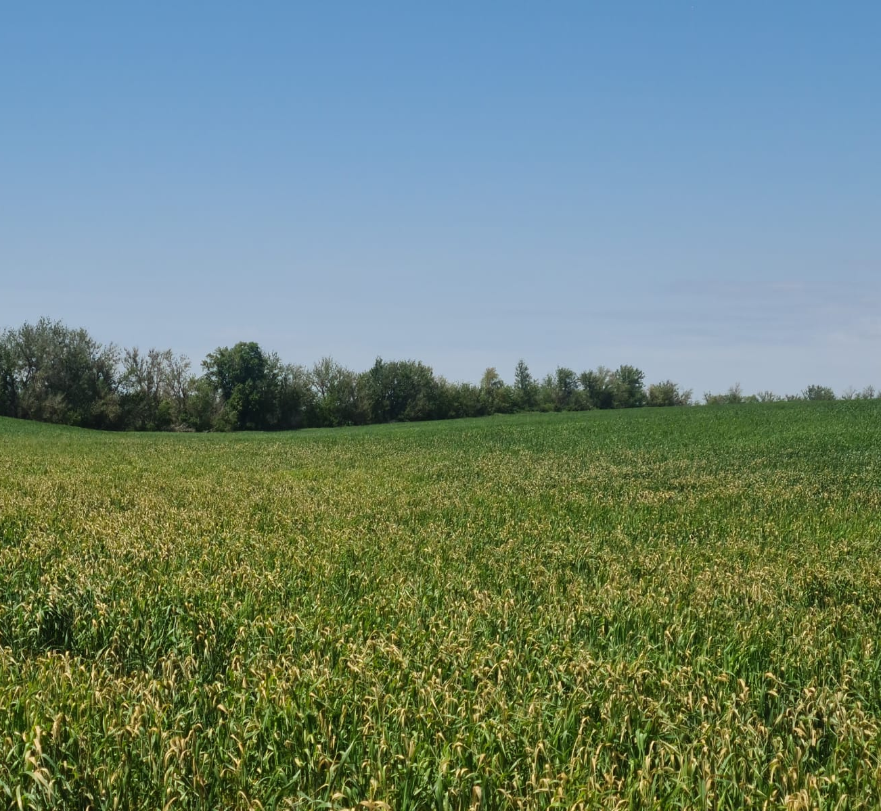
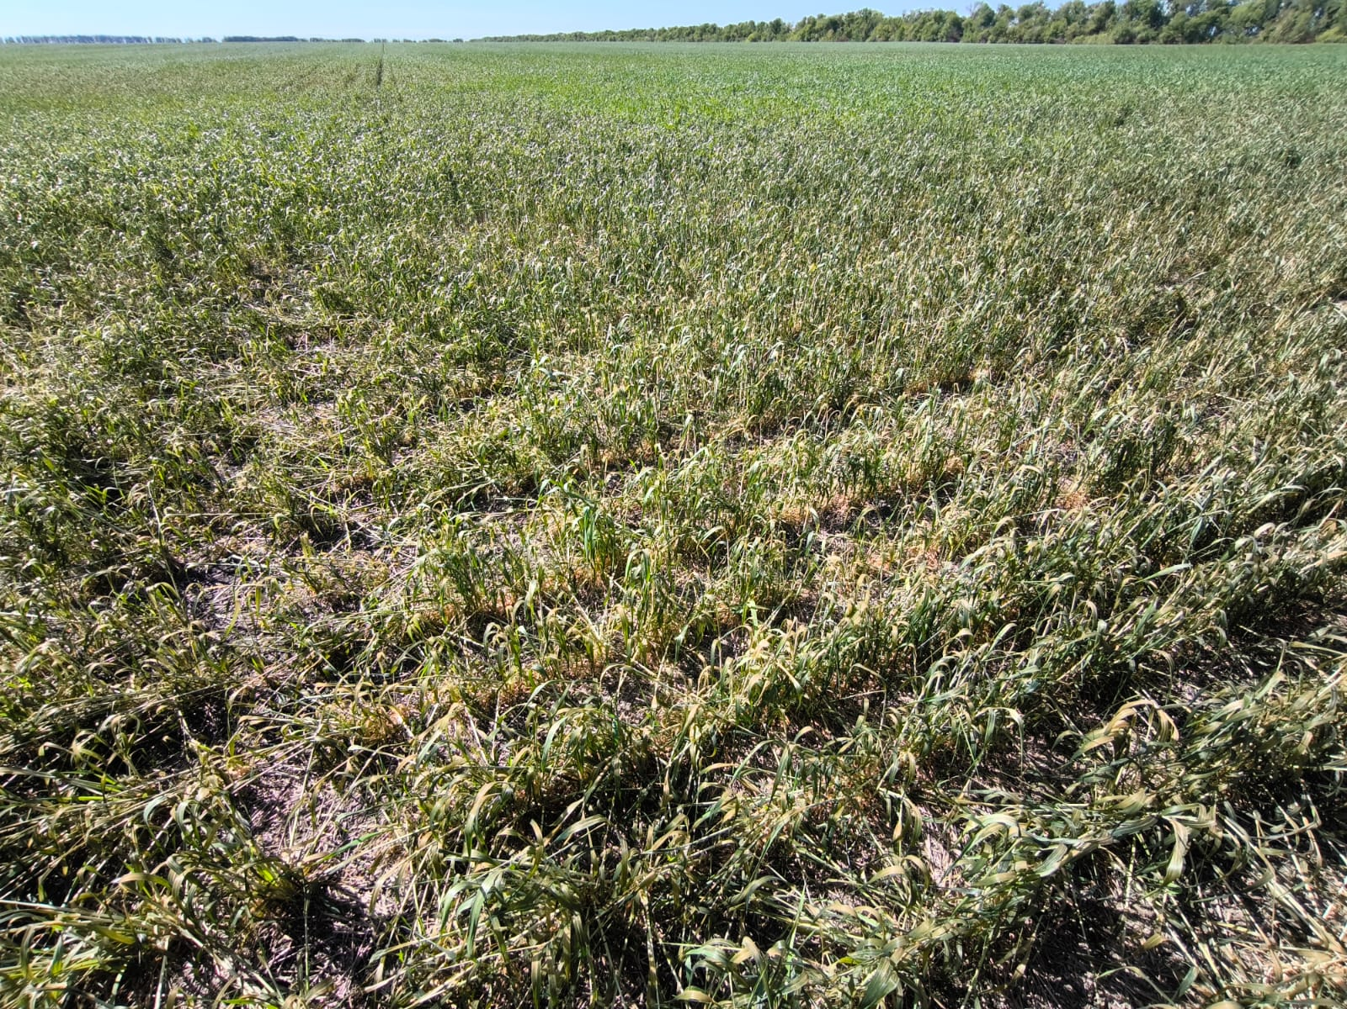
Технология прямого посева
Классическая технология

Slide 20
Оперативная информация о состоянии посевов озимой пшеницы по информации муниципальных районов по состоянию на 7 мая 2024 г.
площадь сева - 1634 тыс.га
пострадало от заморозков - 277,84 тыс.га
в т.ч. гибель - 102,17 тыс.га

Slide 21
 | Район | Площадь сева, тыс.га | пострадало от заморозков, тыс.га | в т.ч. гибель, тыс.га
1 | Алексеевский | 34,57 | 8,12 | 1,66
2 | Быковский | 10,50 | - | -
3 | Городищенский | 16,61 | 0,16 | -
4 | Даниловский | 40,87 | 23,69 | 1,78
5 | Дубовский | 48,10 | 6,07 | 4,46
6 | Еланский | 55,32 | 27,66 | -
7 | Жирновский | 40,35 | 12,04 | 3,08
8 | Иловлинский | 54,03 | 4,90 | 4,90
9 | Калачевский | 81,00 | 36,64 | -
10 | Камышинский | 21,92 | 4,61 | 4,15
11 | Киквидзенский | 44,39 | 14,24 | 14,00
12 | Клетский | 78,36 | 31,51 | 0,40
13 | Котельниковский | 94,82 | - | -
14 | Котовский | 32,56 | 6,65 | 5,52
15 | Кумылженский | 46,38 | 2,00 | 0,97
16 | Ленинский | 4,05 | - | -
17 | Михайловка | 66,52 | 10,12 | 9,59
18 | Нехаевский | 36,39 | 4,10 | 1,07
19 | Николаевский | 24,37 | 0,45 | -
20 | Новоаннинский | 57,55 | 28,35 | 20,27
21 | Новониколаевский | 42,85 | 11,31 | 11,06
22 | Октябрьский | 115,54 | - | -
23 | Ольховский | 61,45 | 15,95 | 8,05
24 | Палласовский | 34,20 | - | -
25 | Руднянский | 28,23 | 1,79 | -
26 | Светлоярский | 33,33 | - | -
27 | Серафимовичский | 64,78 | 15,83 | 1,52
28 | Среднеахтубинский | 7,18 | - | -
29 | Старополтавский | 54,88 | 0,12 | -
30 | Суровикинский | 74,05 | - | -
31 | Урюпинский | 52,80 | 5,26 | 0,91
32 | Фроловский | 50,45 | 11,18 | 8,78
33 | Чернышковский | 77,87 | - | -

Slide 22
В настоящее время самое главное —проведение мониторинга.
Необходимо определить пострадавшие растения или погибшие, чтобы правильно принять решение.
Вернуть к жизни что-то мёртвое уже невозможно.
Пострадавшим растениям нужно помогать.

